Slide 1
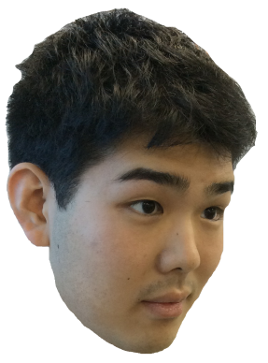
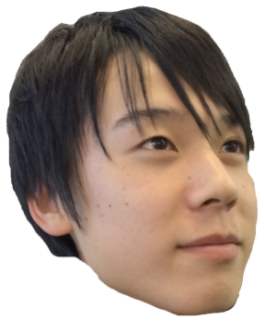
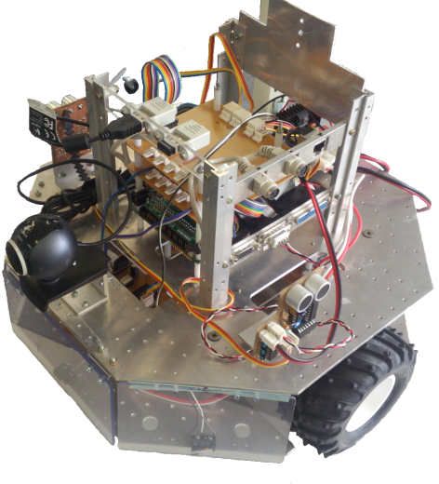
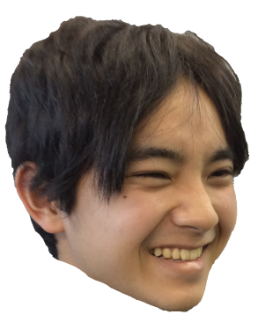
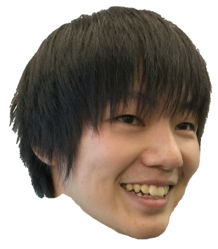
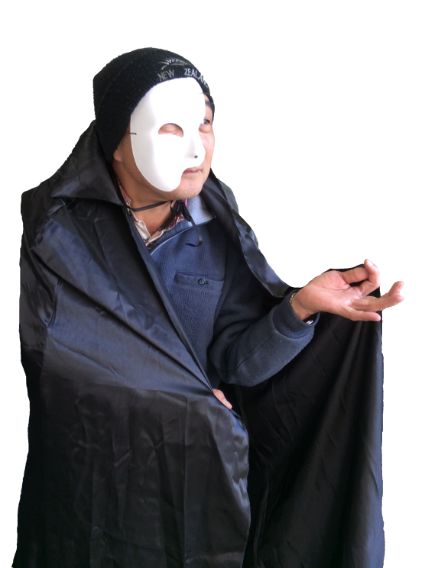
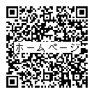
MIRS競技会2015
MIRSAK
Micro Intelligent Robot for Security Auto Keeping
MIRS
巡回警備中のMIRSの前に怪盗が現れた！
果たして怪盗を捕まえることができるのか…
Check!
アルディーノ
怪盗 Arduino
主催 沼津高専 電子制御工学科
日付 平成27年1月26日(月)
時間 14:50～16:30
場所 沼津高専 第2体育館

